Slide 1
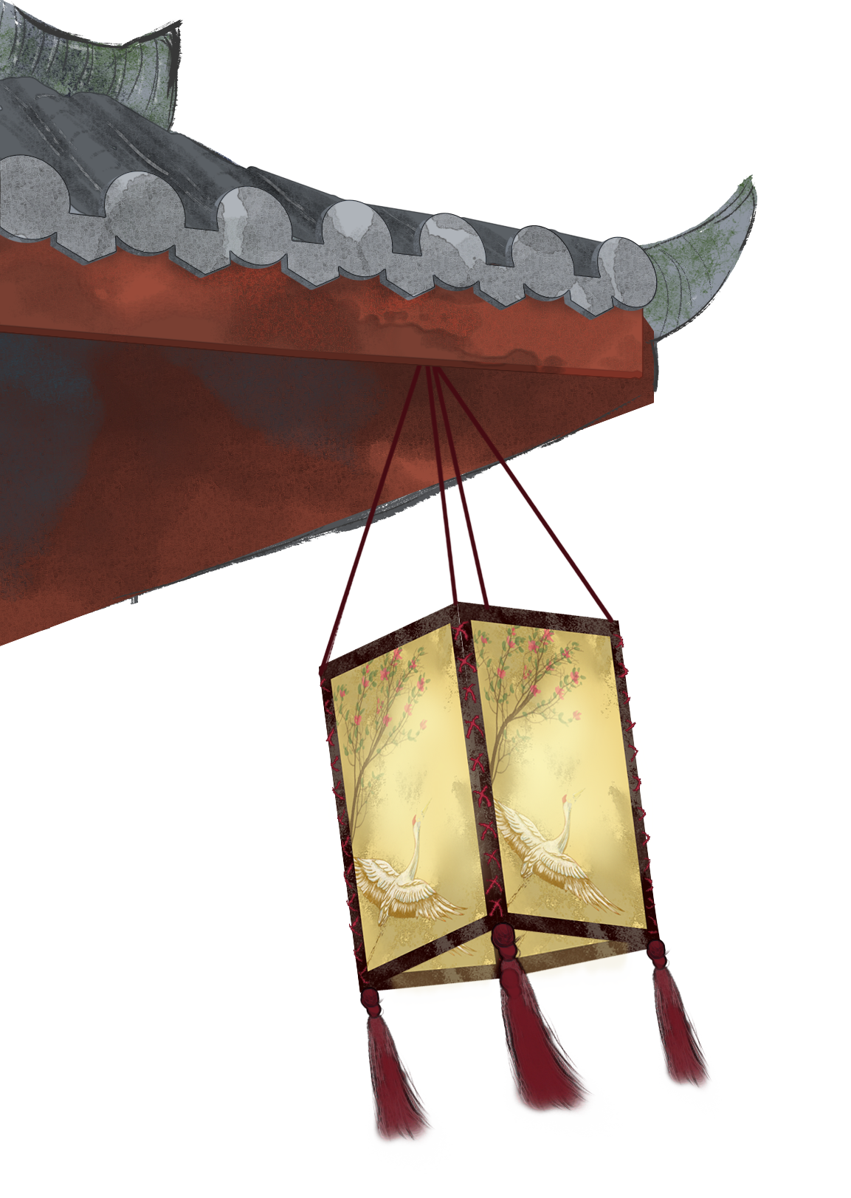
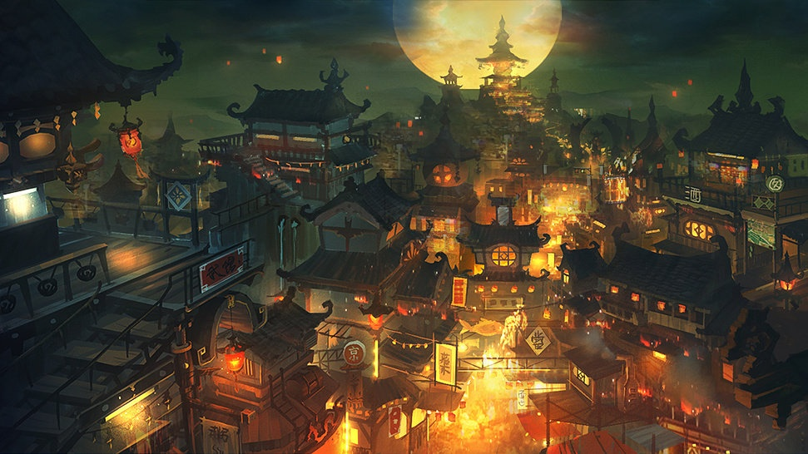
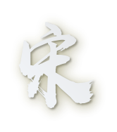
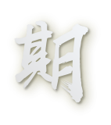






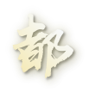

七年级历史下册第12课

Slide 2
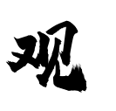
都市之变：打破界限，万物流转

Slide 3


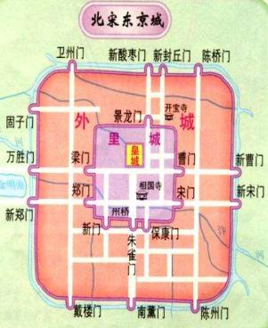
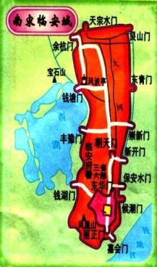
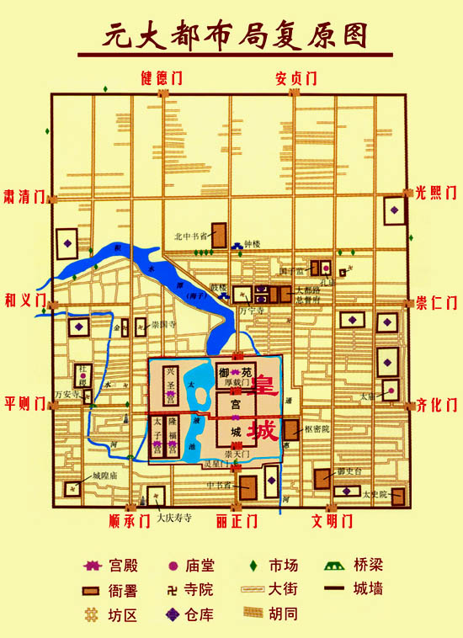
北宋开封
南宋临安（杭州）
元大都（北京）
Notes:
问：为什么宋元时期的人口有这么大的增长，以及宋元的都城会成为国际性的大都市？社会安定，经济繁荣（农业手工业商业发达，出现最早的纸币交子，海外贸易发达）元朝采取了一系列措施稳定政局

Slide 4

公元12-13世纪东西方城市人口对比（人）
长安40万人
汉
2万
长安近百万人
110万
伦敦
150万
唐
4万
10万
124万
巴黎
开封140万人
北宋
50万
威尼斯
元大都
南宋
临安124万人
东京
（开封）
大马士革
大都110万人
元
临安
注：以上数据分别引自《宋史·地理志》《元大都人口考》《中国通史》

Slide 5
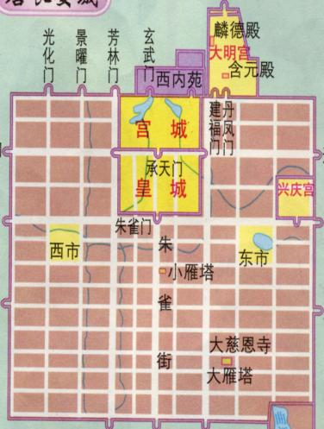
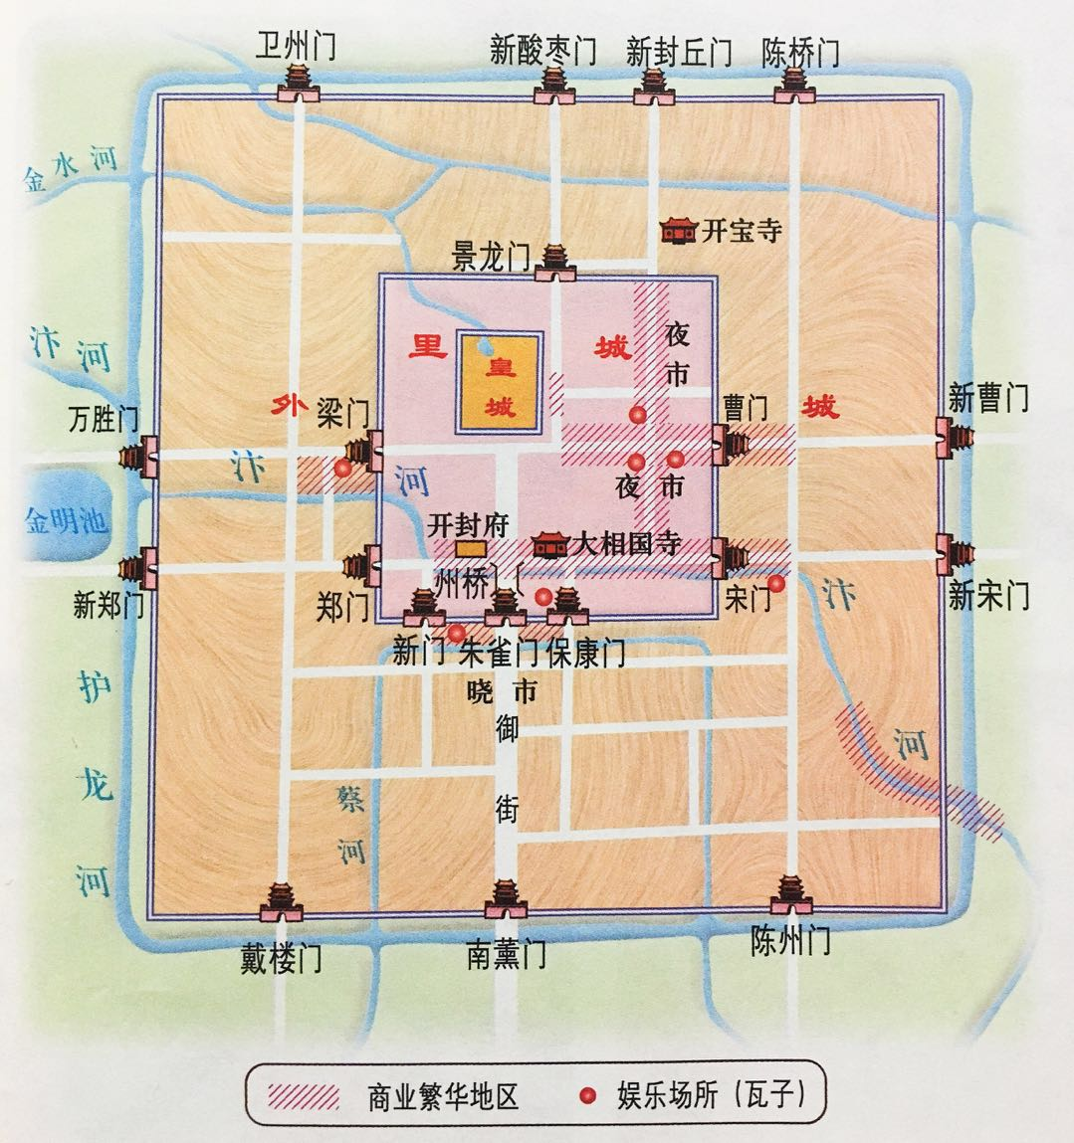
唐都长安
北宋开封

Slide 6
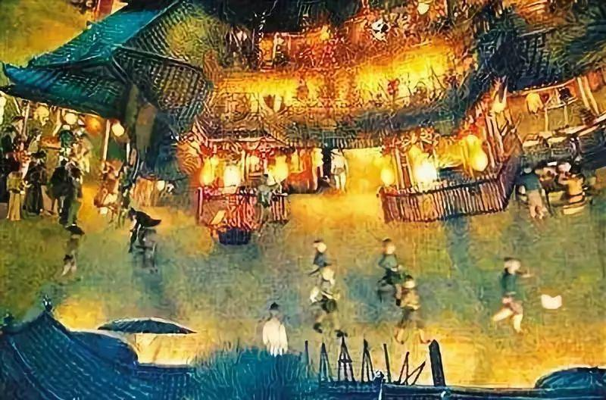
市井经纪之家,往往只于市店旋买饮食,不置家蔬。……夜市直至三更尽,才五更又复开张。如要闹去处,通晓不绝。
——孟元老《东京梦华录》
唐都长安店铺营业时间有统一限制，日出后击鼓三百下才能开门营业，日落前击钲(zhēng)三百下统一关门歇。
——《中国古代史》

Slide 7
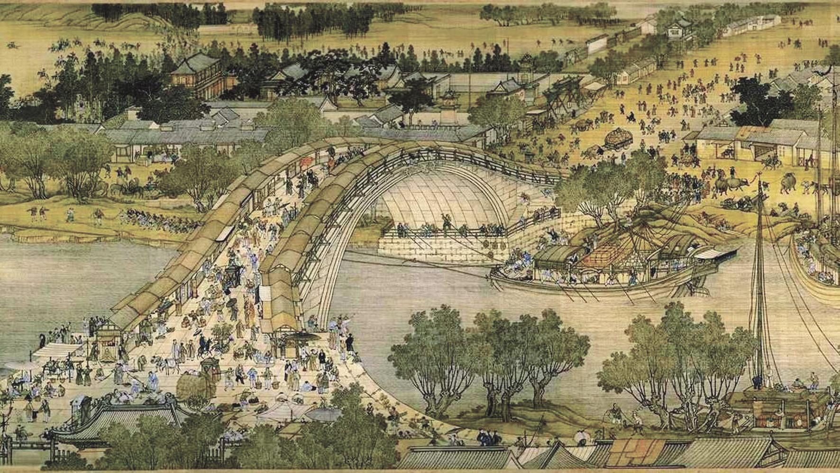
学生活动
如果你穿越到宋朝开封，你会怎样度过一天呢？
活动 | 方案内容
住
食
行
娱

Slide 8


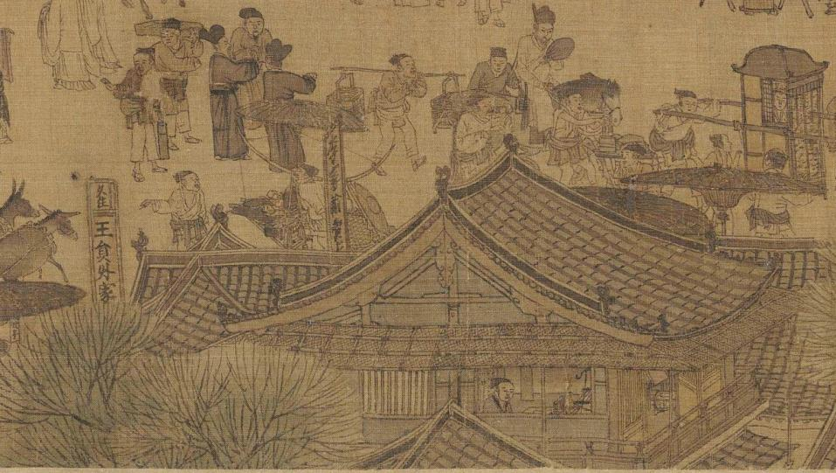

住
“久住”王员外家

Slide 9
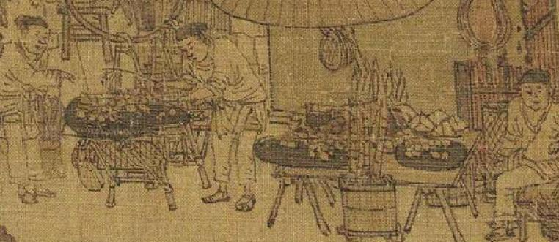
食

Slide 10
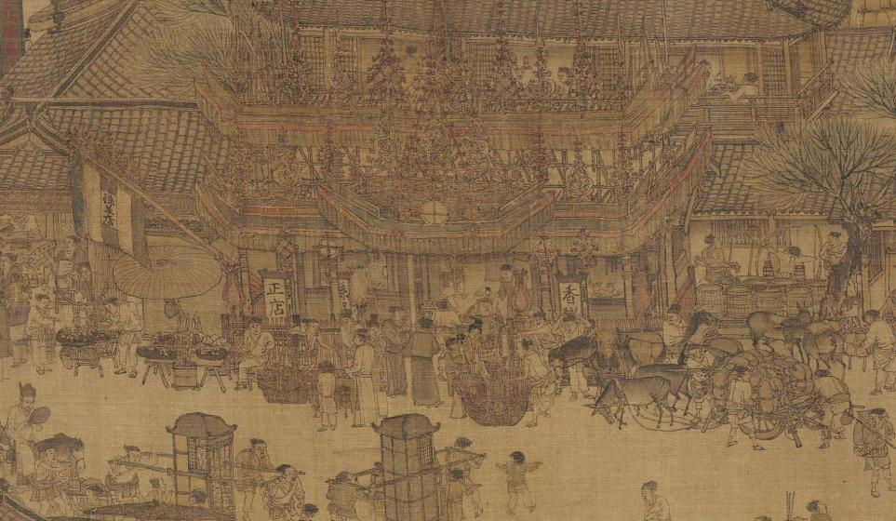
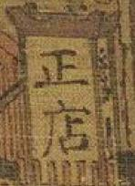
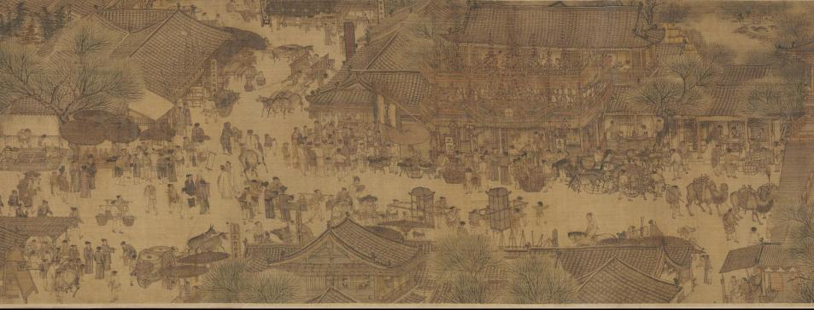
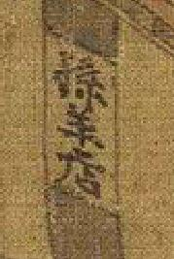
旅馆：
“久住”王员外家

Slide 11
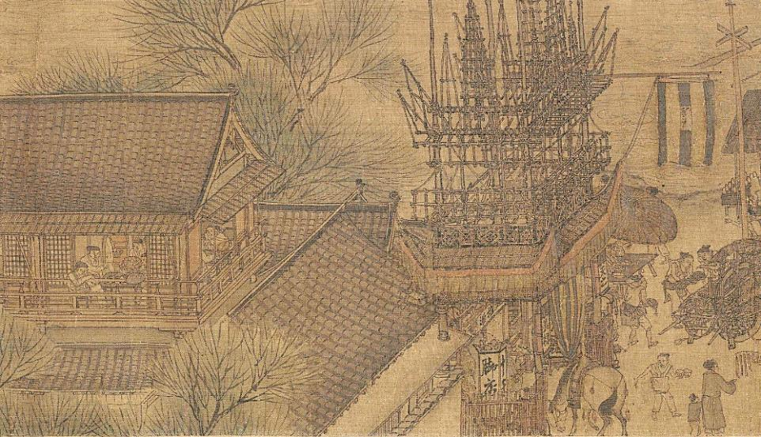
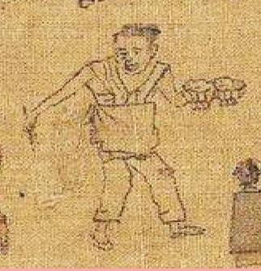
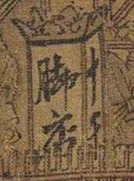

其余小酒店，亦卖下酒，如煎鱼、鸭子、炒鸡兔、煎燠( yù,热)肉、梅汁、血羹、粉羹之类。每分(份)不过十五钱。
——[宋]孟元老《东京梦华录》

Slide 12
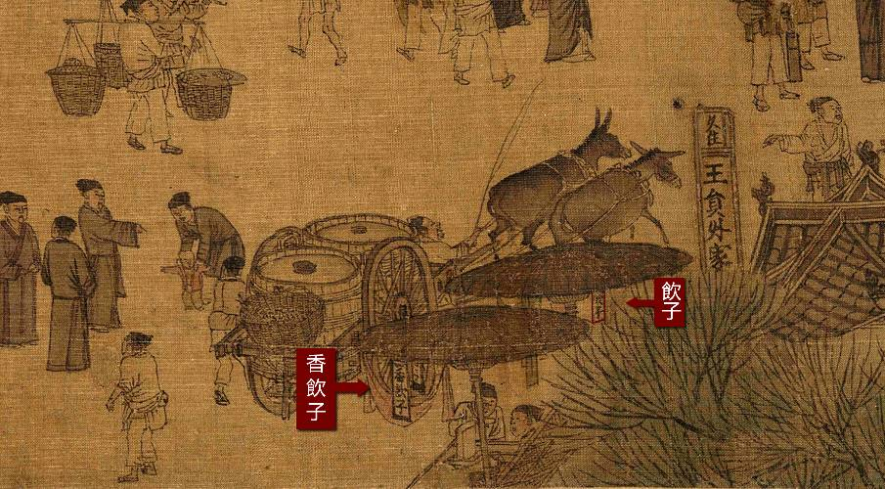
《清明上河图》中香饮子摊铺

Slide 13
“朕（宋孝宗）前饮冰水过多，忽暴下，幸即平复。”
——《宋史》第三百八十五卷
据《东京梦华录》记载，除了寻常饮品外，还有冰雪甘草汤、冰雪冷元子、生淹水木瓜等。
《事林广记》《武林旧事》等史料记载，到南宋时，冷饮的品种更加丰富了，市面上出售的有数十种：荔枝膏水、苦水、白水、江茶水、杨梅渴水、香糖渴水、木瓜渴水、五味渴水、雪泡缩皮饮、杏酥饮、紫苏饮……

Slide 14
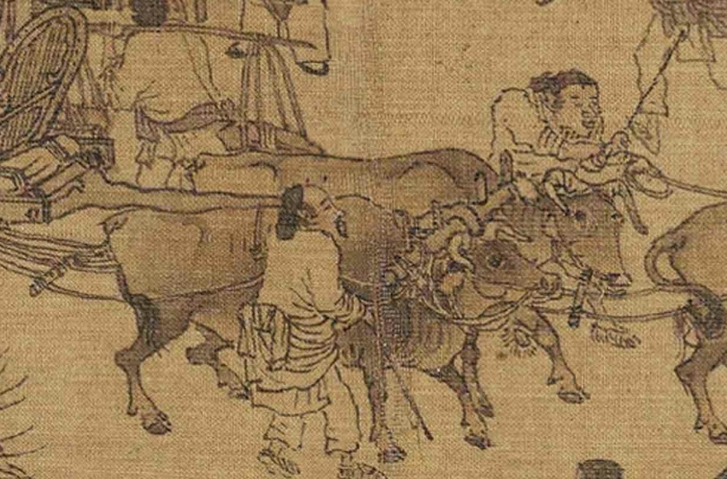
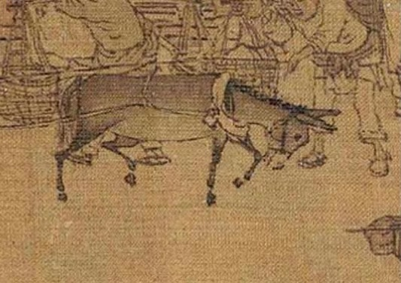
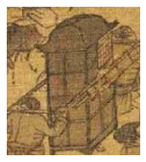
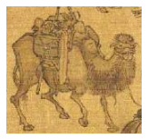
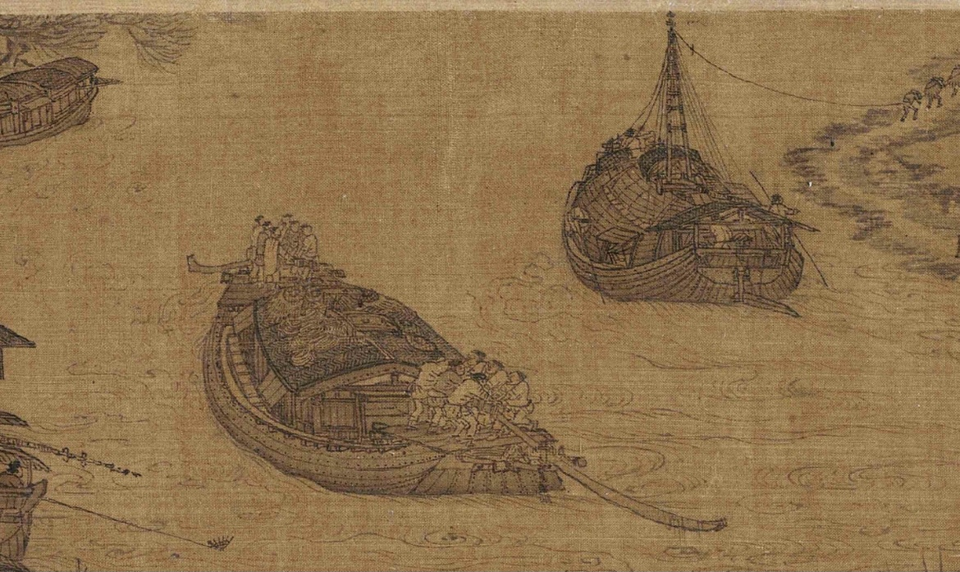
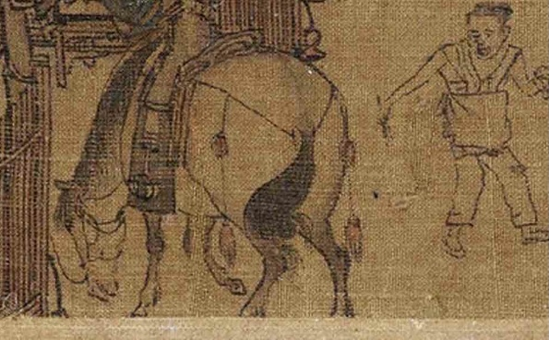
行

Slide 15
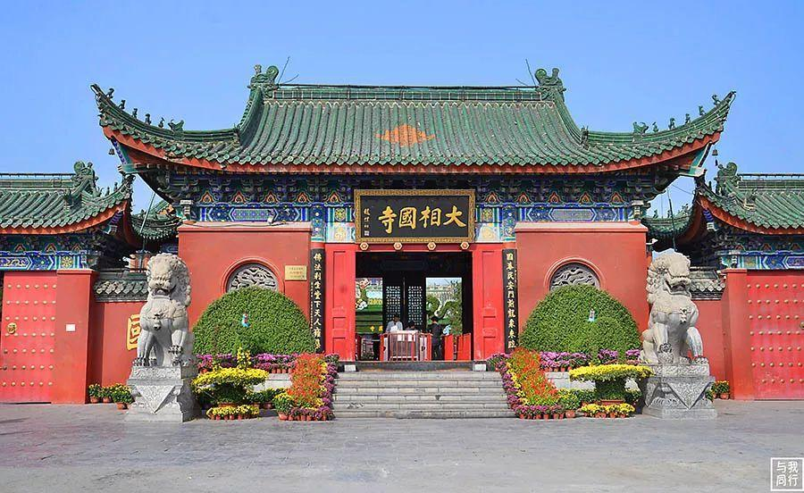
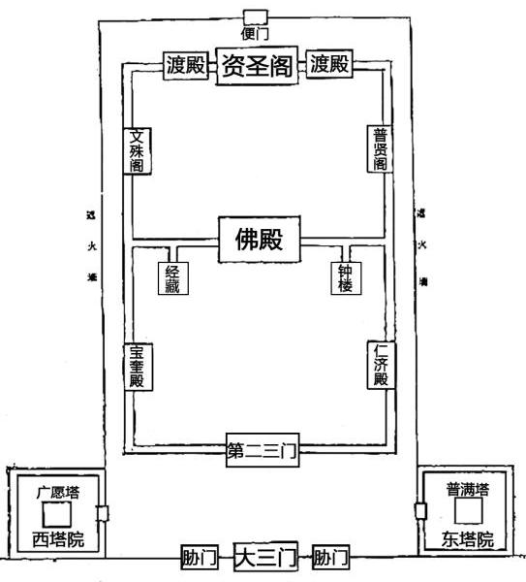
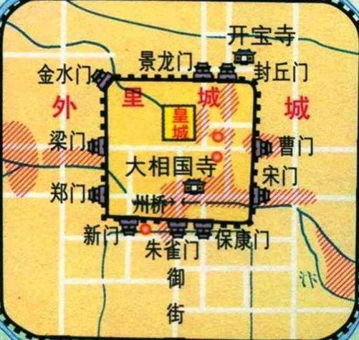
娱
古玩 字画 书籍
织绣 珠宝
大相国寺
相国寺每月五次开放，万姓交易。
—— 孟元老《东京梦华录》
土物香药
商业+娱乐：
瓦子
书法
表演
东京相国寺乃瓦市也
——[宋]王栐《燕翼贻谋录》
乐棚
日用杂货
飞禽猫犬

Slide 16
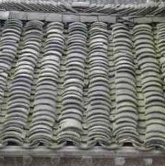
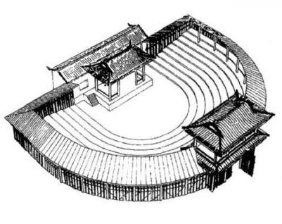
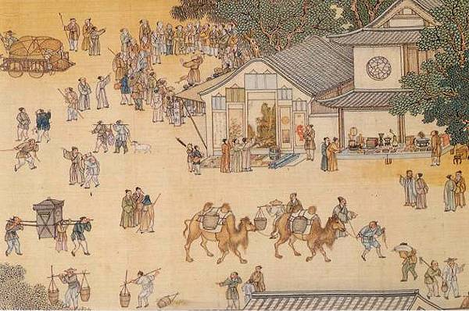

瓦子/瓦肆
戏台
观众席
瓦子中圈出许多专供表演的圈子，称为“勾栏”。
勾栏
栏杆
勾栏形制示意图

Slide 17
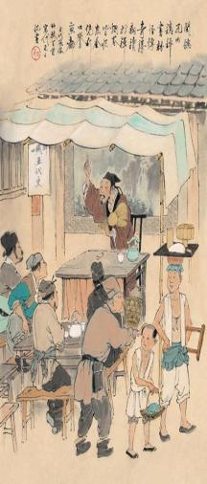
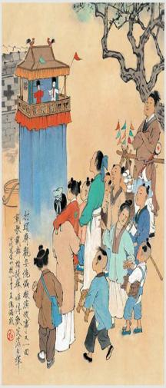
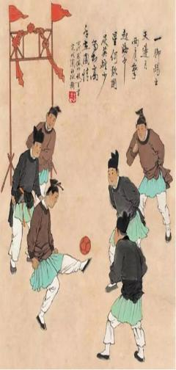
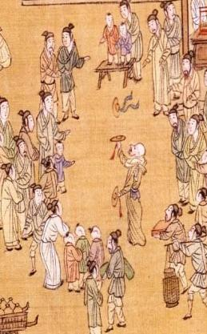
在勾栏里都有哪些表演呢？
瓦子内说书
傀儡戏
蹴踘图
杂技

Slide 18
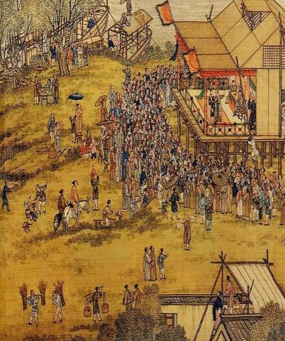
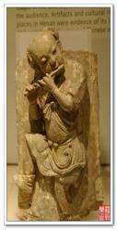
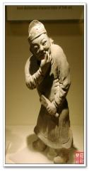
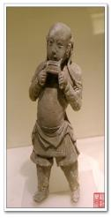
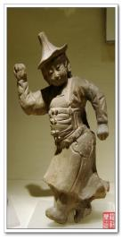
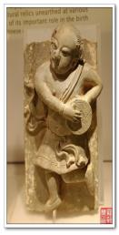
瓦舍众技……唯以杂剧为正色。
——《都城纪胜》
杂剧形成于宋，兴盛于元。包含了说唱、杂技、歌舞、傀儡等技艺。元朝时期，演出活动遍及城乡各地，为广大民众所喜爱。
吹口哨
吹排箫
吹笛子
舞蹈
击鼓

Slide 19
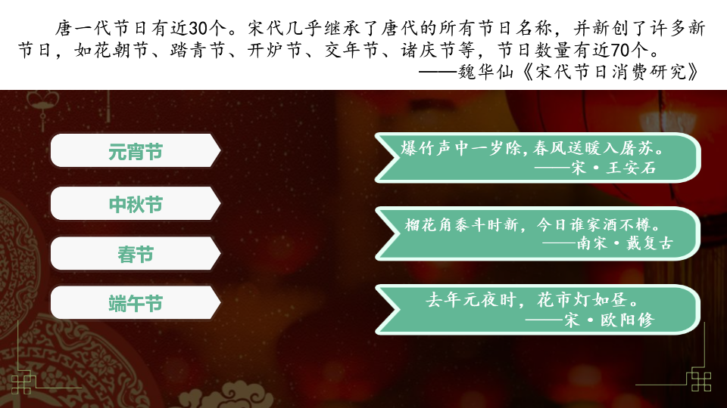

Slide 20
感
文化之变：阳春白雪，下里巴人

Slide 21
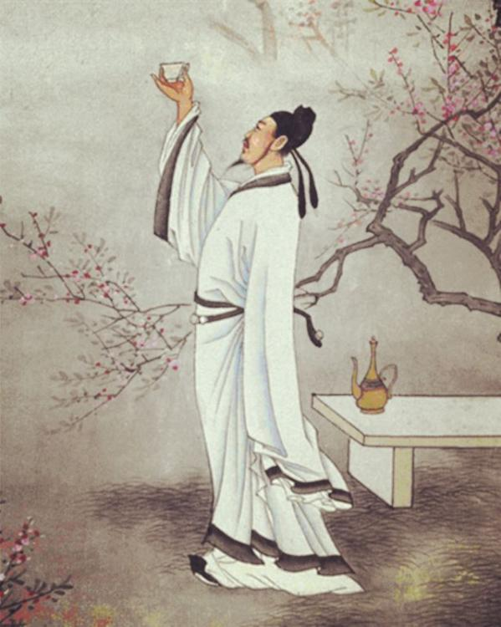
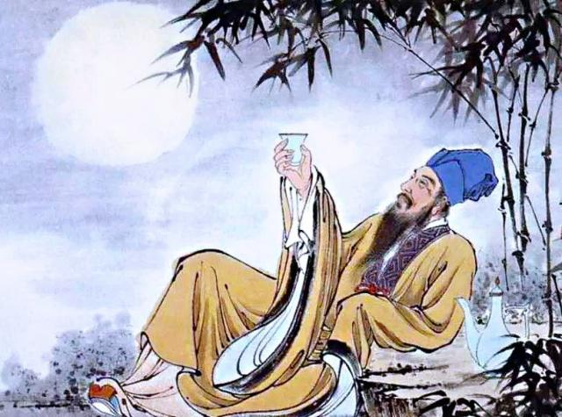
花间一壶酒，独酌无相亲。
举杯邀明月，对影成三人。
——唐·李白《月下独酌》
明月几时有，把酒问青天。不知天上宫阙，今夕是何年。
——宋·苏轼《水调歌头·明月几时有》
唐诗对仗工整，整齐划一。
宋词参差不齐，句式不一。
词是一种新体诗歌，句子有长有短，也称长短句，便于歌唱，成为宋代主要文学形式之一。
Notes:
随着都市经济的发展，生活在市井中的普通民众，成为了世俗文化的直接欣赏者和接受者，宋元时期，文学重心逐渐下移，文学体裁从诗文扩大到词曲小说，与市井有更为密切的联系了。

Slide 22
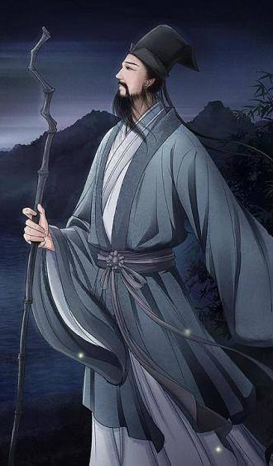
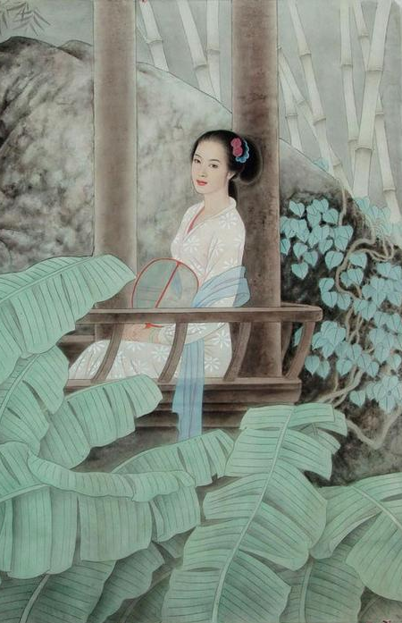

北宋词人——苏轼
两宋之交——李清照
南宋词人——辛弃疾
如梦令
常记溪亭日暮,沉醉不知归路。 兴尽晚回舟,误入藕花深处。 争渡,争渡,惊起一滩鸥鹭。
念奴娇
大江东去，浪淘尽，千古风流人物。
故垒西边，人道是，三国周郎赤壁。
破阵子
醉里挑灯看剑，梦回吹角连营。
八百里分麾下炙，五十弦翻塞外声。
沙场秋点兵。
声声慢
寻寻觅觅，冷冷清清，凄凄惨惨戚戚。……雁过也，正伤心，却是旧时相识。……这次第，怎一个愁字了得！

Slide 23


元曲包括散曲、杂剧和南戏等。它把音乐、歌舞、动作、念白融合在一起，成为一种综合性的艺术。
地也，你不分好歹何为地？
天也，你错勘贤愚枉为天！
关汉卿
（约1220年─1300年）
窦娥冤
我是个蒸不烂、煮不熟、捶不匾、炒不爆、响珰珰一粒铜豌豆～
为天地立心，为生民立命，
为往圣继绝学，为万世开太平。
——北宋张载《横渠语录》

Slide 24
思考：宋元时期的文学形式有什么变化？
可以唱的文学形式，可以演的文学形式
唐诗
宋词
元曲
大众化、通俗化
Notes:
问：为什么宋元时期的人口有这么大的增长，以及宋元的都城会成为国际性的大都市？社会安定，经济繁荣（农业手工业商业发达，出现最早的纸币交子，海外贸易发达）元朝采取了一系列措施稳定政局

Slide 25


Slide 26


Slide 27
探究：宋元都市生活和文化生活发生变化的原因？
社会安定
材料一：“澶渊之盟”后很长时间，辽宋之间保持了和平局面。……北宋都城开封城内坊区街道开满店铺，甚至在宫城和寺庙附近，也是店铺林立，车水马龙，夜市尤其著名。
——吴钩《宋：现代的拂晓时刻》
经济发展，商业繁荣
城市繁荣，市民阶层壮大
材料二：两宋都城汴京和临安人口都过百万，这些大中城市中，人口的主体是市民阶层。市民阶层有一定的财力去消费适合自己审美趣味的文化形式。……宋代城市文艺由此蓬勃兴起。
——梅国宏《都市文化视域中的宋词研究》
物质生活好
世俗文化繁荣
社会安定
经济发展，商业繁荣
城市商业化
市民阶层壮大，物质生活丰富
世俗文化繁荣
Notes:
问：为什么宋元时期的人口有这么大的增长，以及宋元的都城会成为国际性的大都市？社会安定，经济繁荣（农业手工业商业发达，出现最早的纸币交子，海外贸易发达）元朝采取了一系列措施稳定政局

Slide 28


